Slide 1
AYUNTAMIENTO DE SAN PEDRO TLAQUEPAQUE
GOBIERNO 2018 - 2021
Secretaria General del Ayuntamiento
Dirección de Delegaciones y Agencias Municipales
AGENCIA MUNICIPAL DE LA LADRILLERA
INFORME DE JULIO 2021

Slide 2
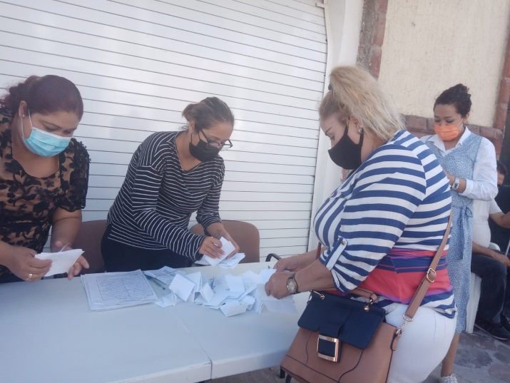
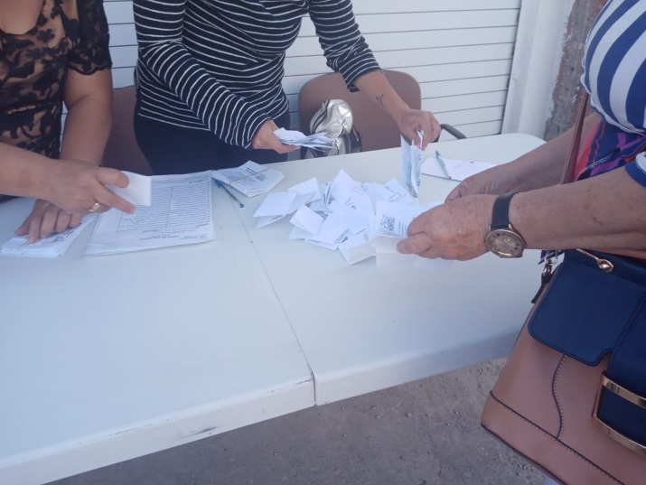
Programa / 6 Actividades Complementarias julio
El día 25 de junio, 2021
Se llevo acabo un recorrido para los vehículos mal estacionados en las calles de Las torres y Marcos Montero en la colonia Ojo de Agua.

Slide 3
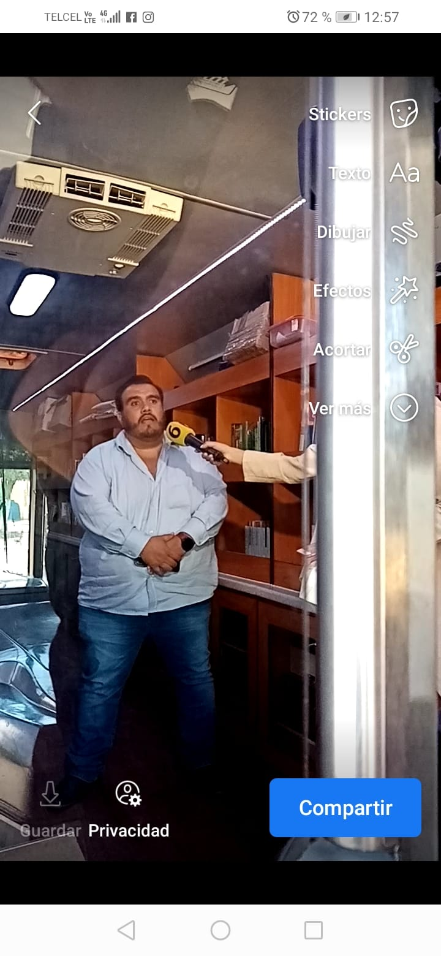
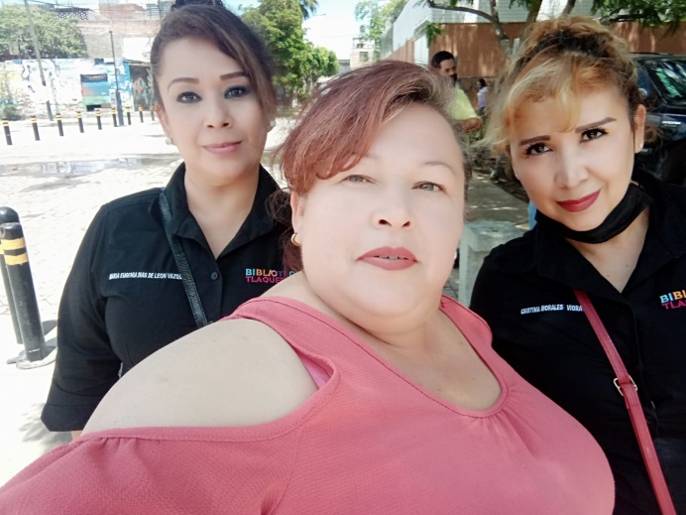
Programa / 6 Actividades Complementarias julio
El día 25 de junio, 2021
Agradecemos a el área de Bibliotecas por la asistencia en la Agencia de la Ladrillera.

Slide 4
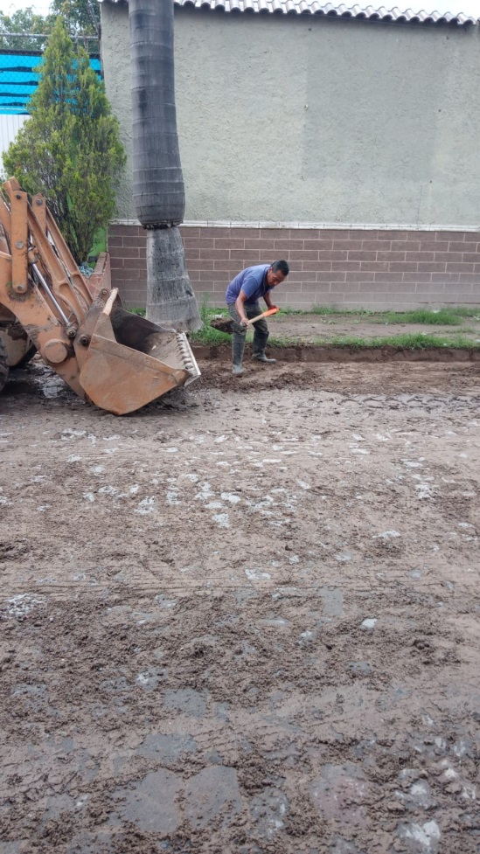
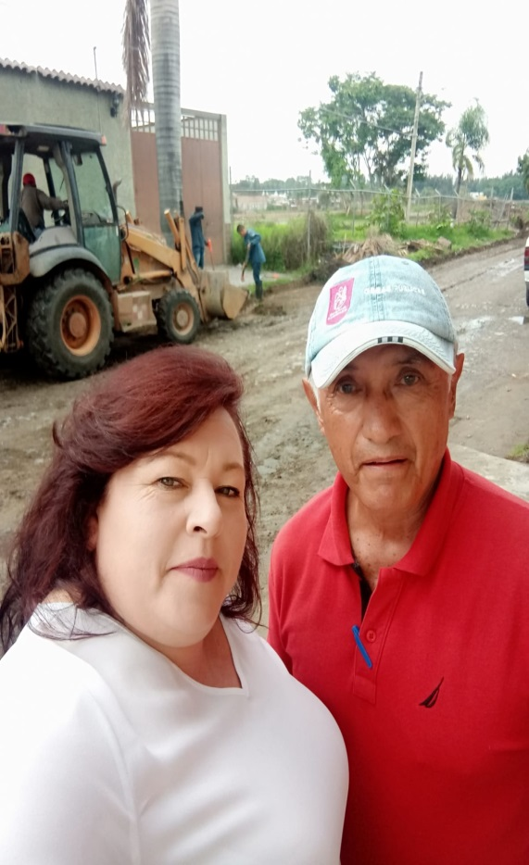
Programa / 6 Actividades Complementarias julio
El día 02 de julio, 2021
Se llevo acabo la atención de limpieza de lodo y basura después de la inundación de Pasos del Lago.

Slide 5
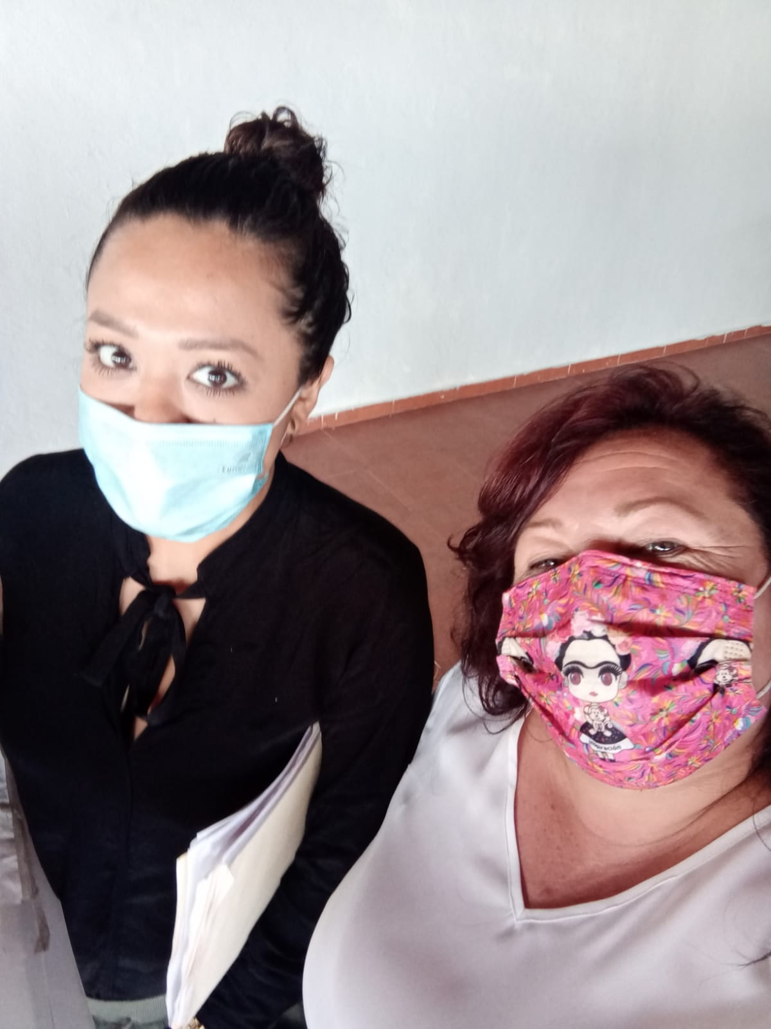
Programa / 6 Actividades Complementarias julio
El día 02 de julio, 2021
Se llevo acabo la Votación de la Mesa directiva en la Colonia Paseos del Lago

Slide 6
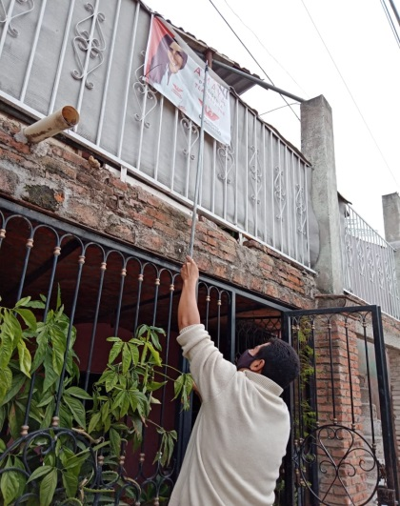
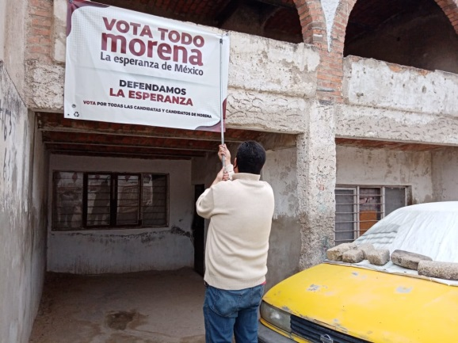
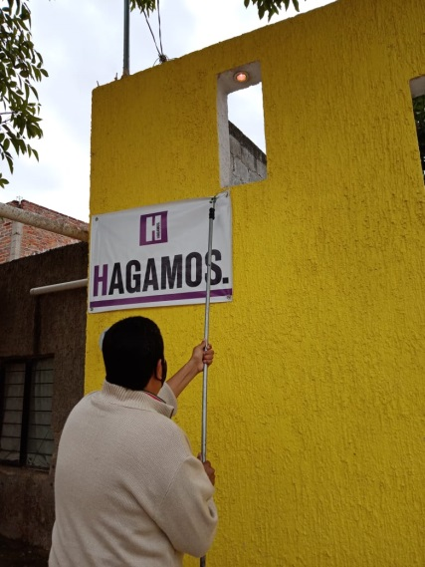
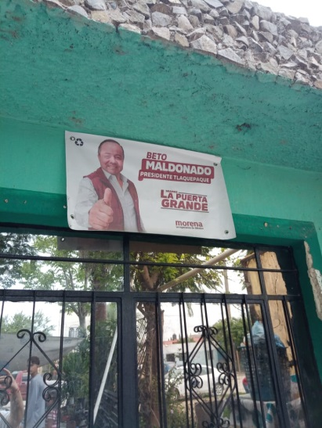
Programa / 6 Actividades Complementarias julio
El día 07 de julio, 2021
Se Continua con el retiro de lonas en la colonia Juan de la Barrera.

Slide 7
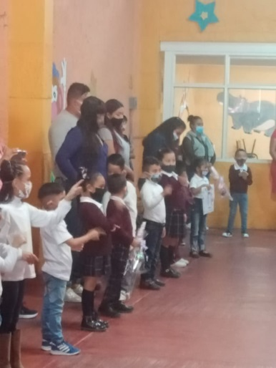
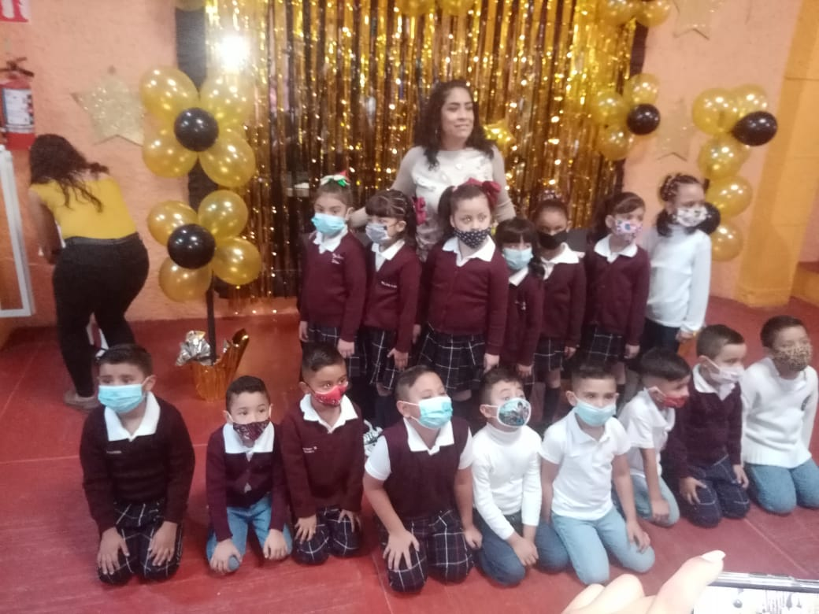
Programa / 6 Actividades Complementarias julio
El día 08 de julio, 2021
Acompañamos a los Alumnos en su Acto académico del kínder Juan Escutia.

Slide 8
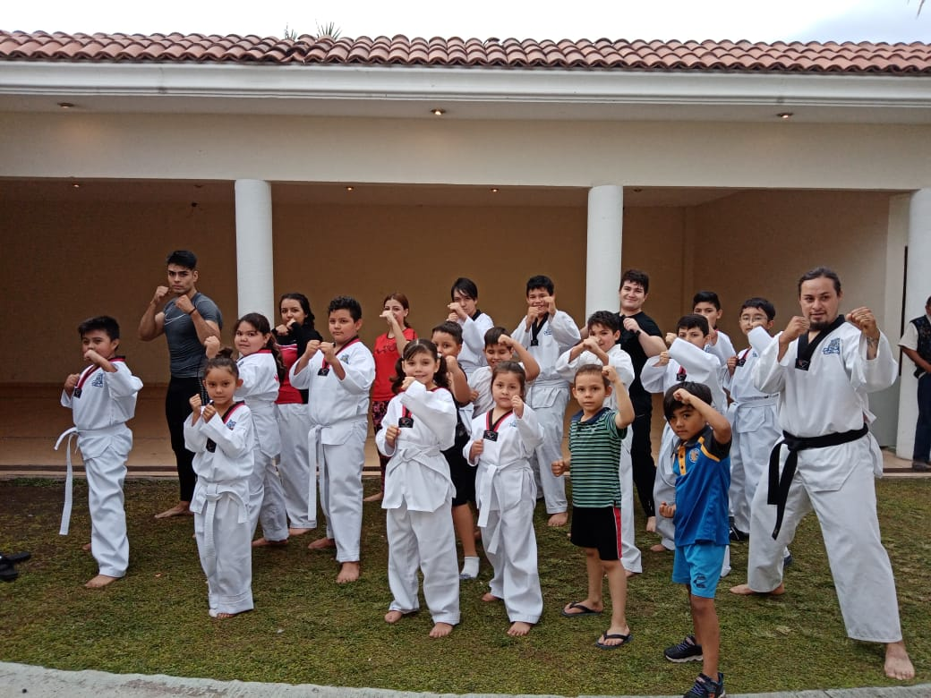
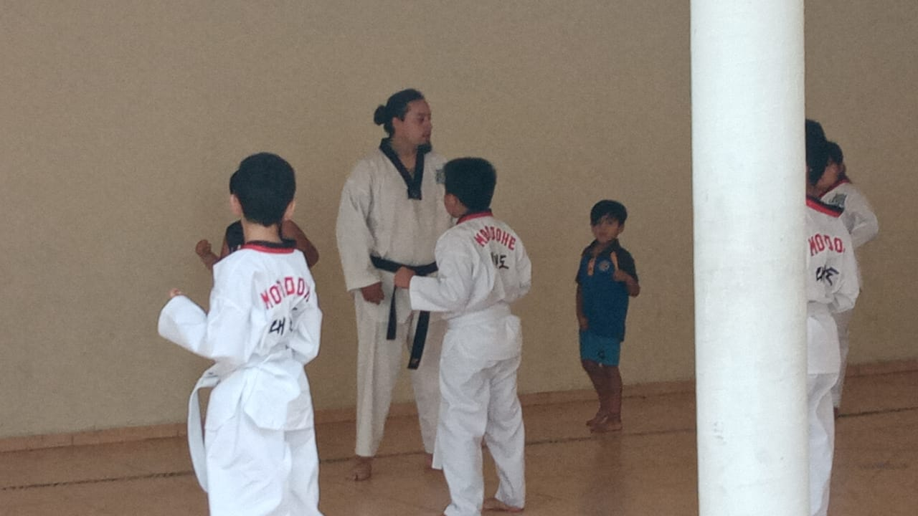
Programa / 6 Actividades Complementarias julio
El día 08 de julio, 2021
Se realizo el Apoyo a la escuela de Tae kwondo en apoyo a la comunidad con un apoyo de recuperación $50 pesos a la semana x 3 clases.

Slide 9
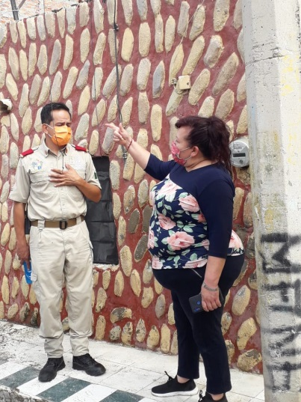
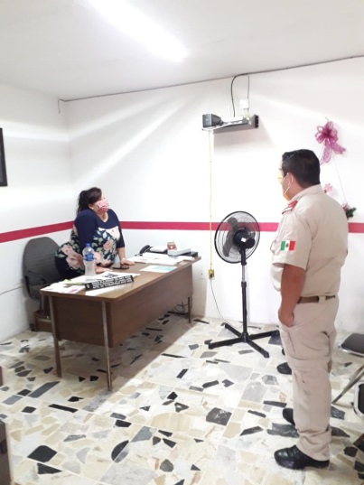
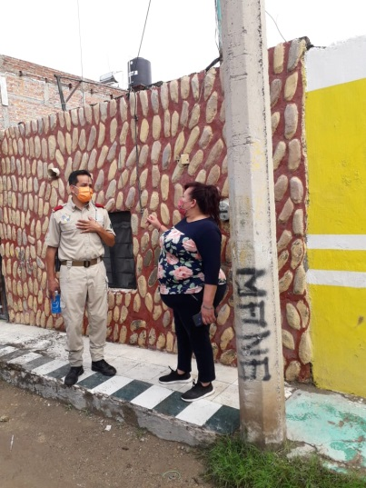
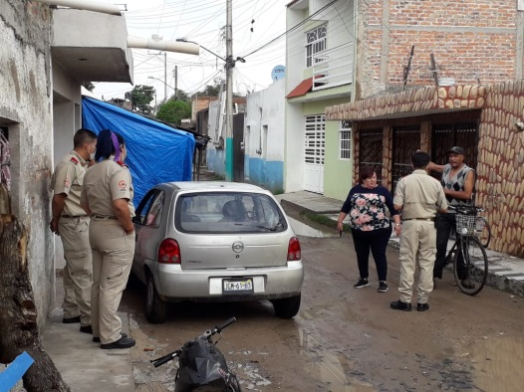
Programa / 6 Actividades Complementarias julio
El día 12 de julio, 2021
Se llevo acabo en la la supervisión de las colonias Ojo de Agua, Juan de la Barrera

Slide 10
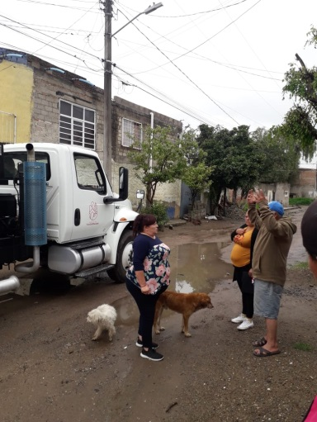
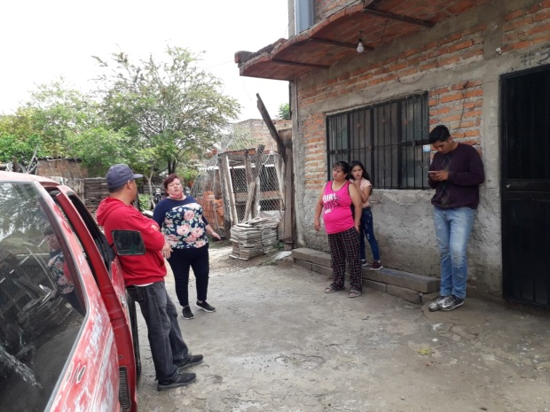
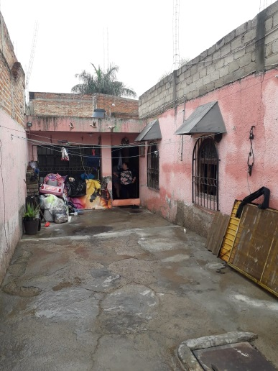
Programa / 6 Actividades Complementarias julio
El día 12 de julio, 2021
Se realizo l valoración de la problemática que se encuentran Inundados los vecinos en la calle Privada San Luis de la colonia Ojo de Agua

Slide 11
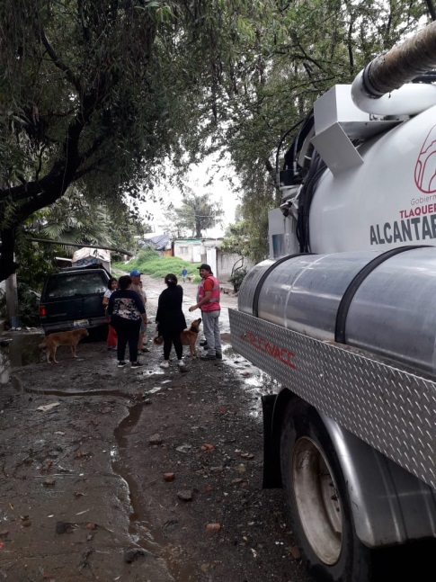
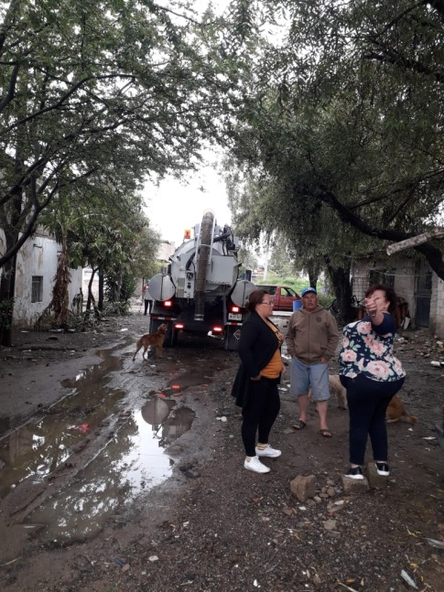
Programa / 6 Actividades Complementarias julio
El día 12 de julio, 2021
Se acudió a revisión con el área de Agua Potable y no se pudo dar mantenimiento ya que los drenajes están en un 99% llenos y la Presa se encuentra a su máxima capacidad y las compuertas se encuentran abierta y no dejan pasar nuestras aguas residuales de las colonias como Ojo de Agua, Juan de la Barrera ,etc.

Slide 12
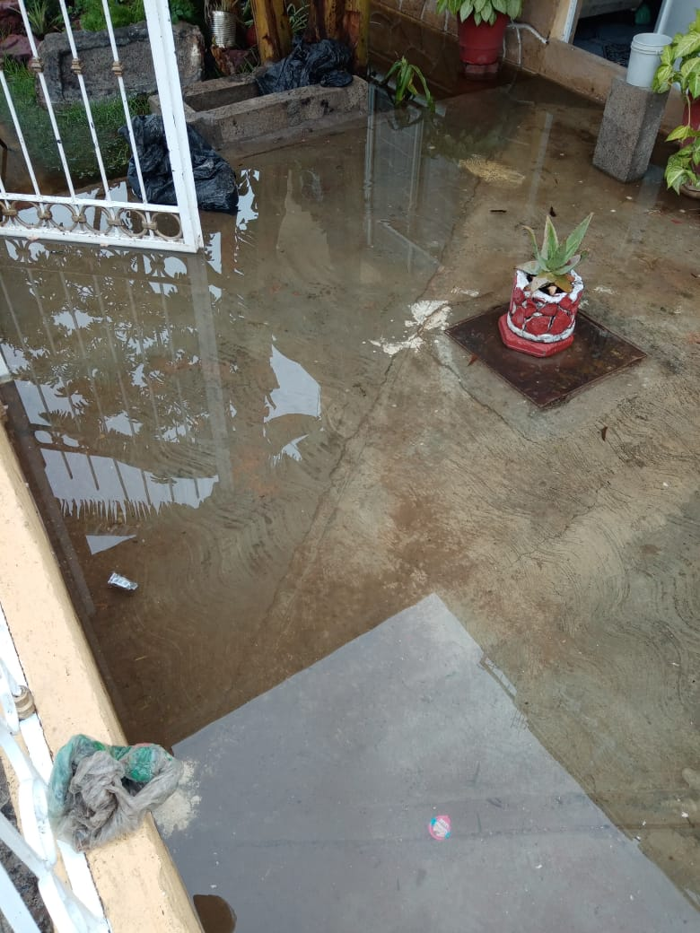
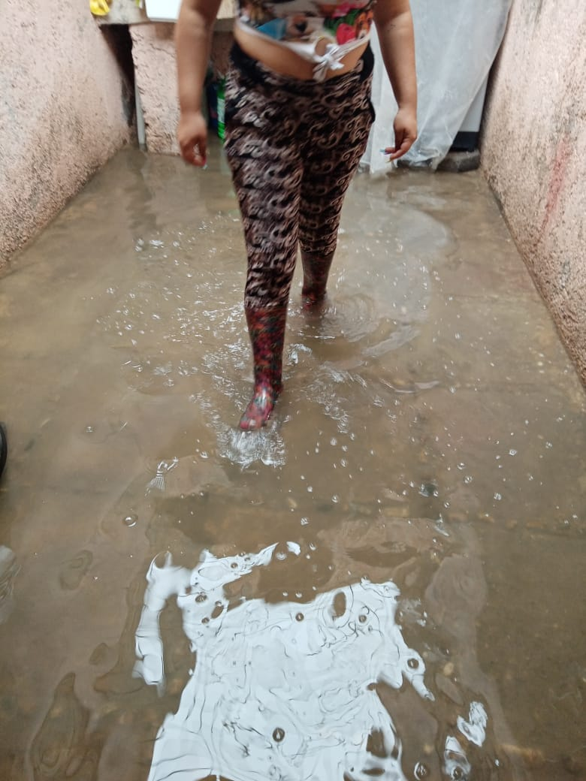
Programa / 6 Actividades Complementarias julio
El día 12 de julio, 2021
Se colaboro con las dependencias de Protección Civil, Agua Potable por la afectación de las viviendas en la colonia Ojo de Agua

Slide 13
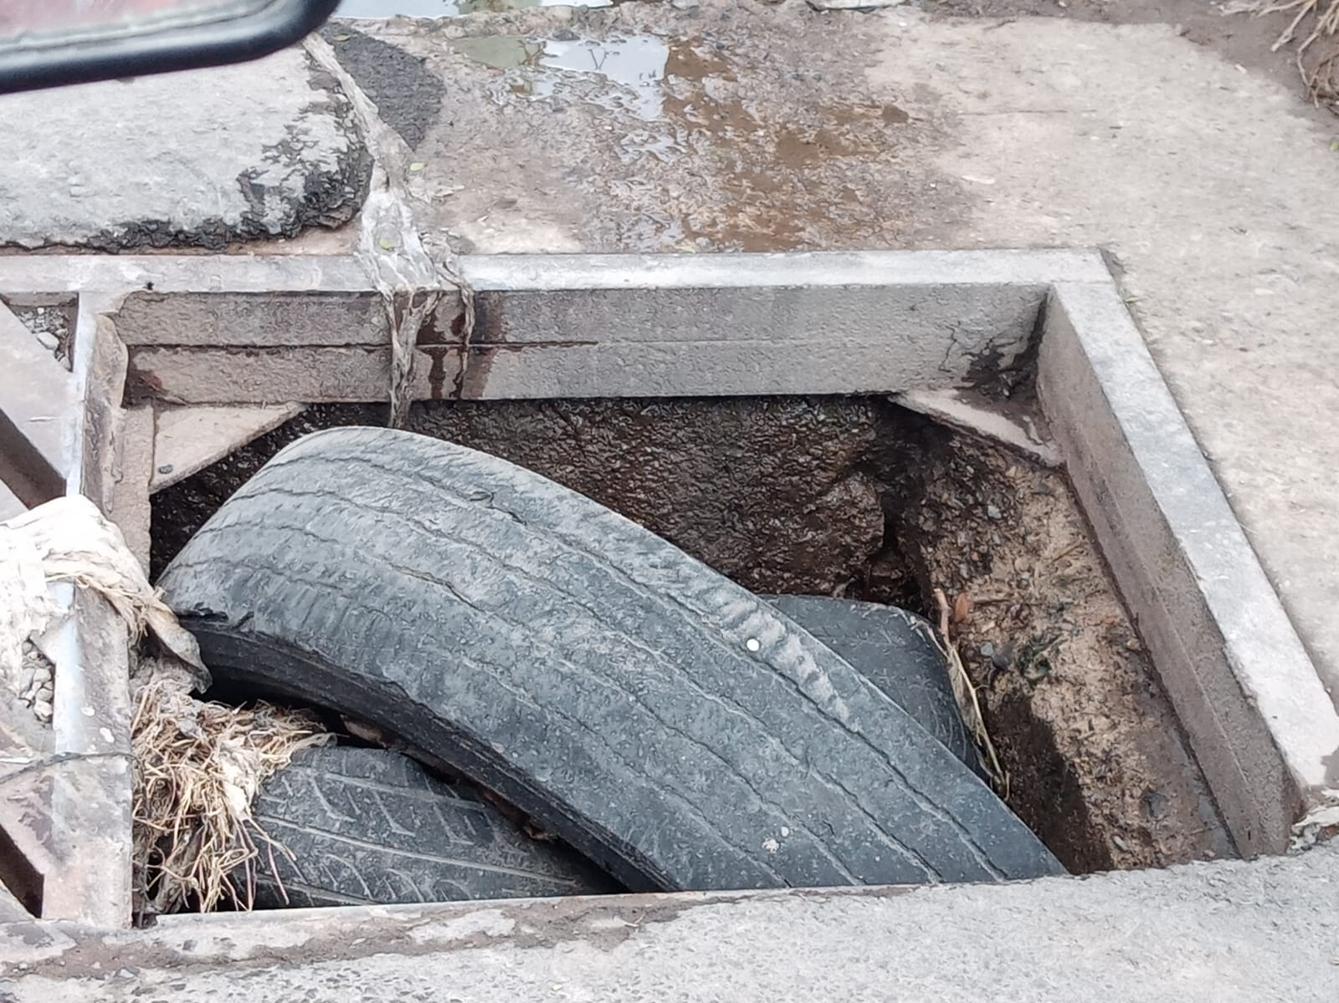
Programa / 6 Actividades Complementarias julio
El día 13 de julio, 2021
Se llevo acabo la atención al reporte de la reparación de Boca de Tormenta la cual en conjunto con el SIAPA se llevo acabo la reparación.

Slide 14
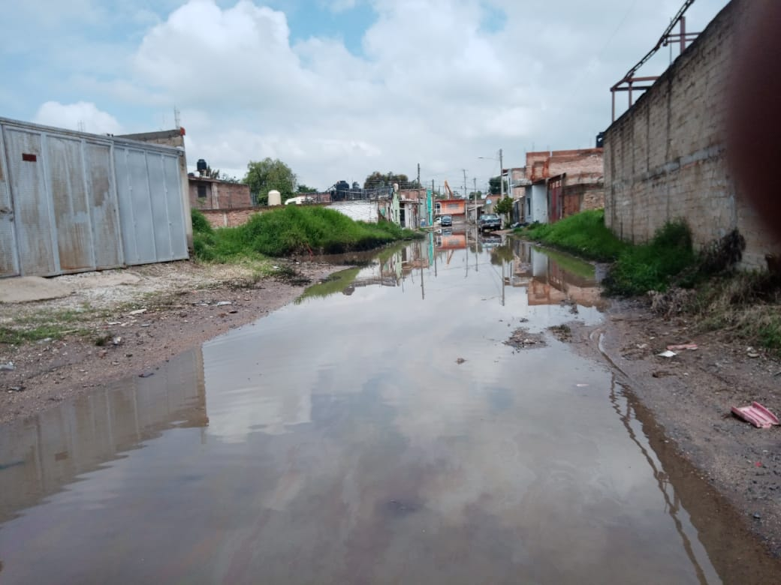
Programa / 6 Actividades Complementarias julio
El día 13 de julio, 2021
Se llevo acabo un recorrido para los vehículos mal estacionados en las calles de Las torres y Marcos Montero en la colonia Ojo de Agua.

Slide 15
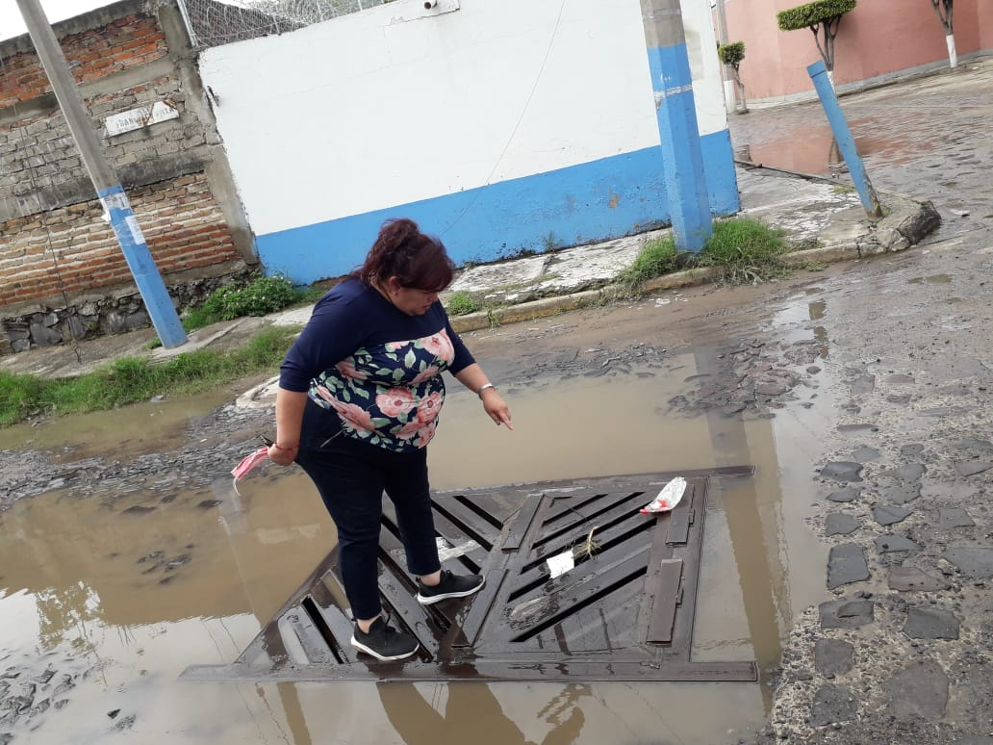
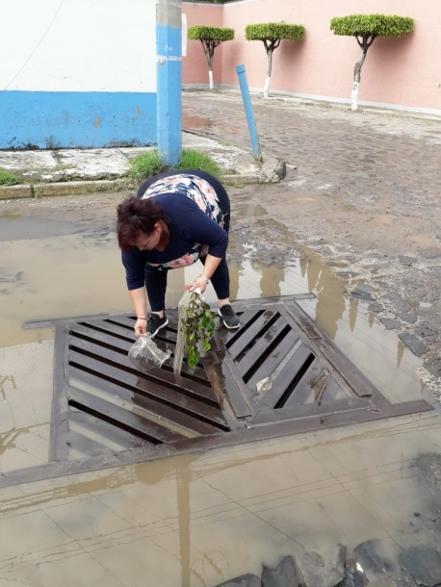
Programa / 6 Actividades Complementarias julio
El día 12 de julio, 2021
Se llevo acabo la limpieza de la Boca de tormenta en la calle Francisco Villa y Arcos de la colonia Las Pintas de Abajo

Slide 16
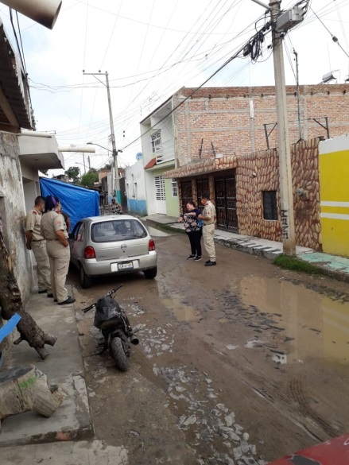
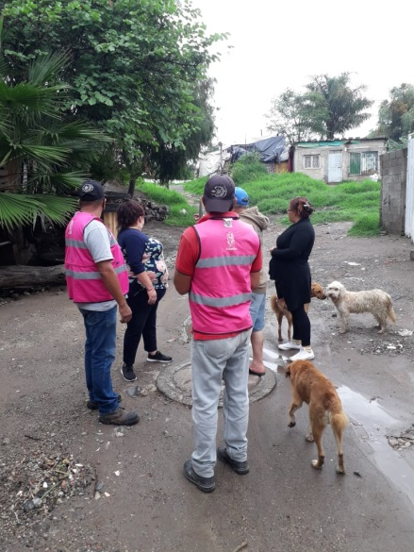
Programa / 6 Actividades Complementarias julio
El del 13 de julio, 2021
Se llevo acabo por parte del de Protección Civil y Bomberos la valoración de la afectación de casas inundadas en la Colonia Ojo de Agua.

Slide 17
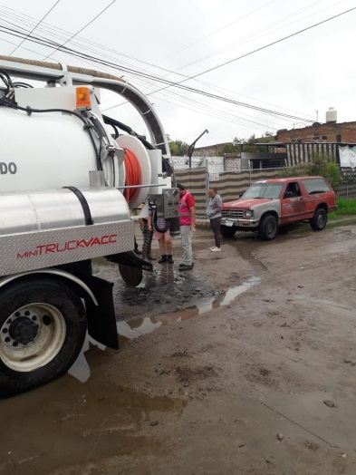
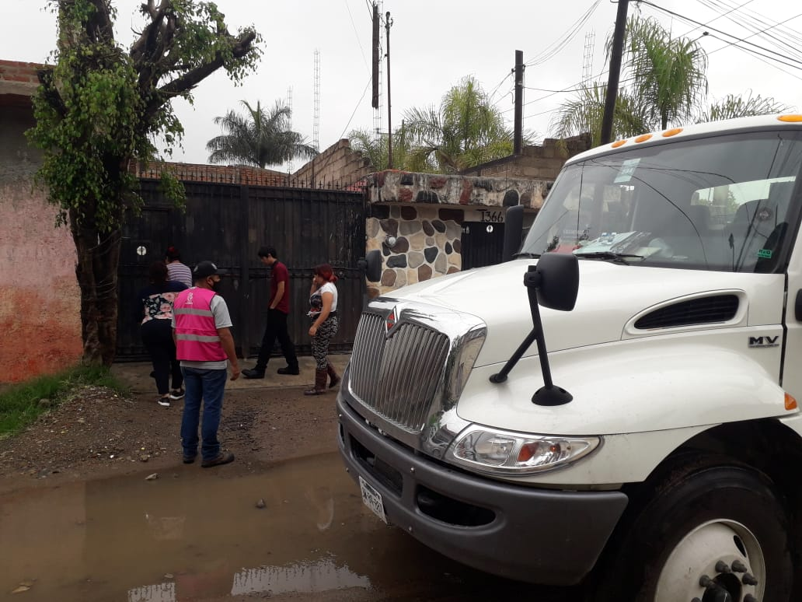
Programa / 6 Actividades Complementarias julio
El día 13 de julio, 2021
Se llevo acabo el Desazolve de la Línea de Drenaje por parte del Departamento de Agua Potable en las calles Colegio Militar y Juan de la Barrera

Slide 18
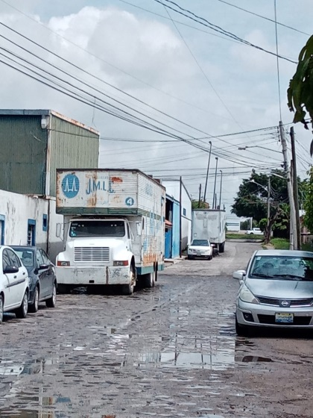
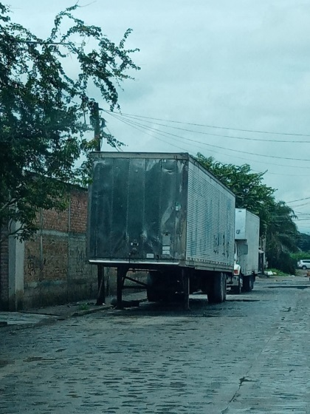
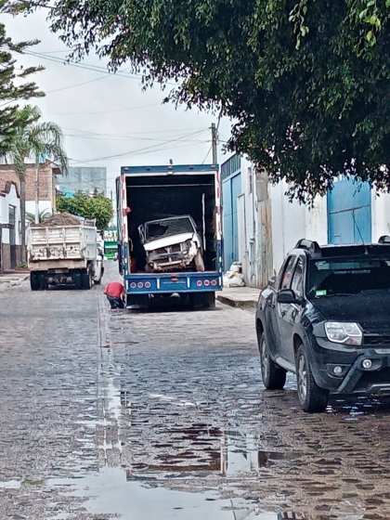
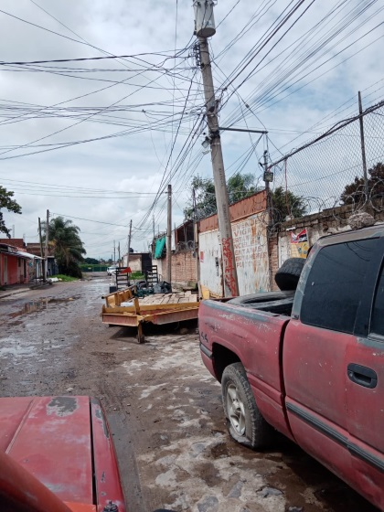
Programa / 6 Actividades Complementarias julio
El día 13 de julio, 2021
Se llevo acabo un recorrido de los vehículos mal estacionados y esto provoca la inseguridad que se esta llevando acabo en la calle Arcos.

Slide 19
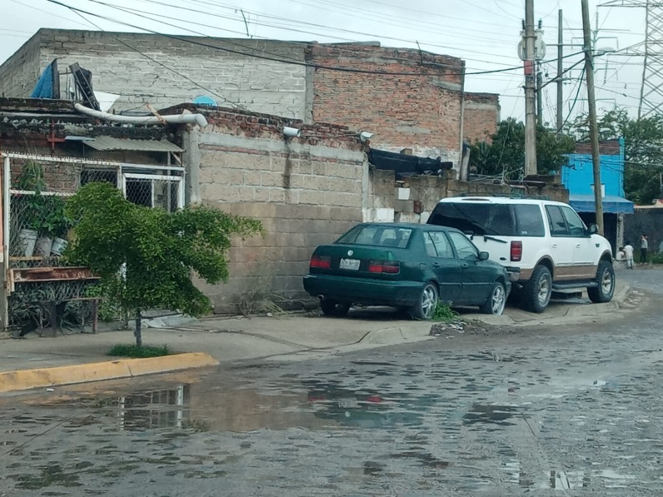
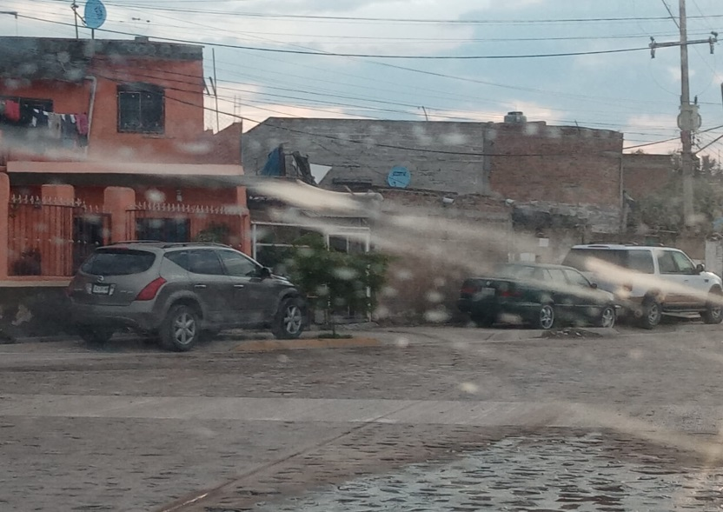
Programa / 6 Actividades Complementarias julio
El día 13 de julio, 2021
Se llevo acabo un recorrido para los vehículos mal estacionados en las calles de Las torres y Marcos Montero en la colonia Ojo de Agua.

Slide 20
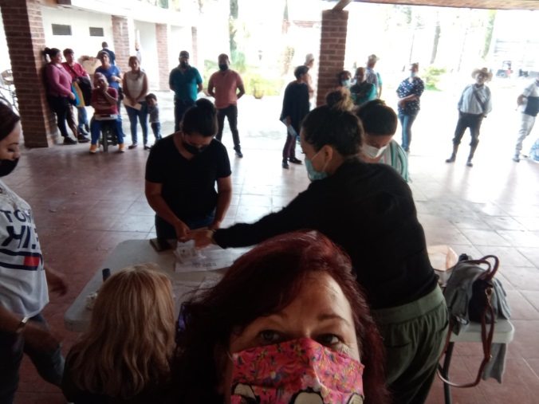
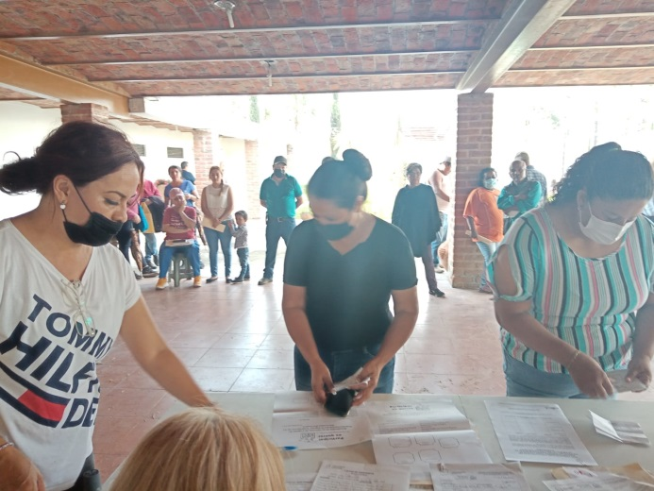
Programa / 6 Actividades Complementarias julio
El día 13 de julio, 2021
Se llevo acabo la Votación del " Comité con Causa" para Predios de la colonia Ex haciendas del 4.

Slide 21
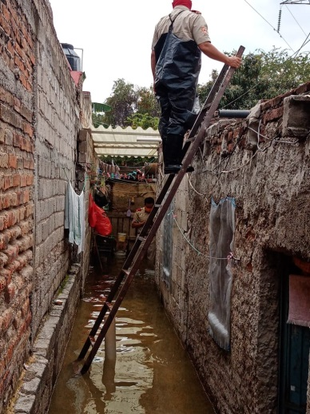
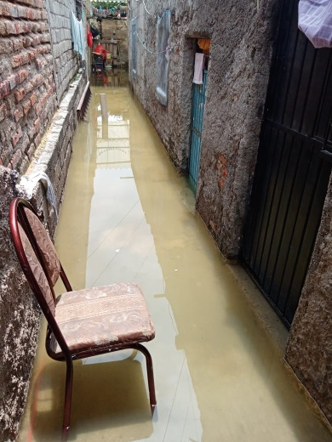
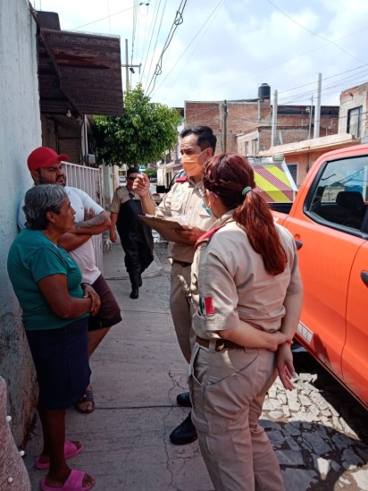
Programa / 6 Actividades Complementarias julio
El día 13 de julio, 2021
Se realizo la Atención a Ciudadanos por la inundación en la colonia Ojo de agua

Slide 22
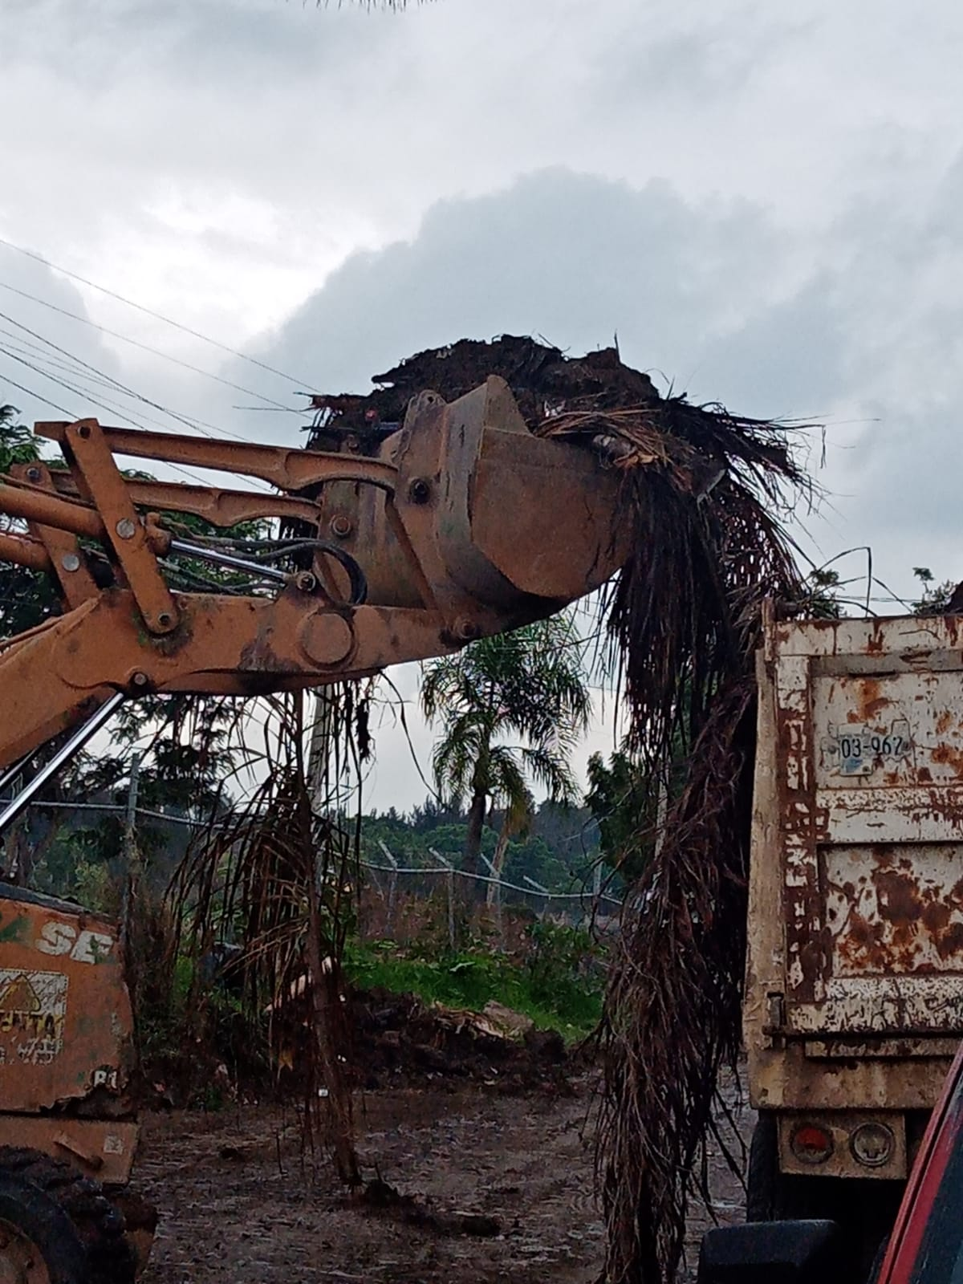
Programa / 6 Actividades Complementarias julio
El día 13 de julio, 2021
Se llevo acabo un recorrido para los vehículos mal estacionados en las calles de Las torres y Marcos Montero en la colonia Ojo de Agua.

Slide 23
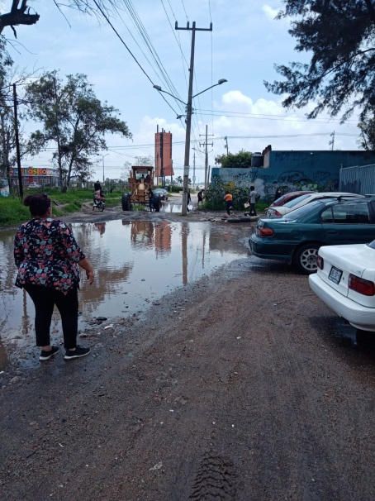
Programa / 6 Actividades Complementarias julio
El día 13 de julio, 2021
Se atendió el apoyo solicitado el lunes a las 9:00p.m. Por parte de Directivo Ing. Marco Antonio Arciniega con intervención de la calle de la Misericordia # 3, plantel #02 Tlaquepaque, La Duraznera. Día martes

Slide 24
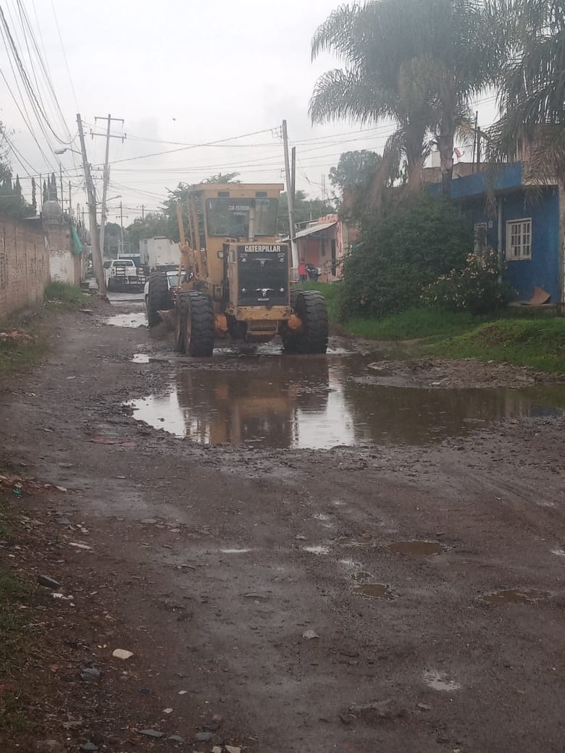
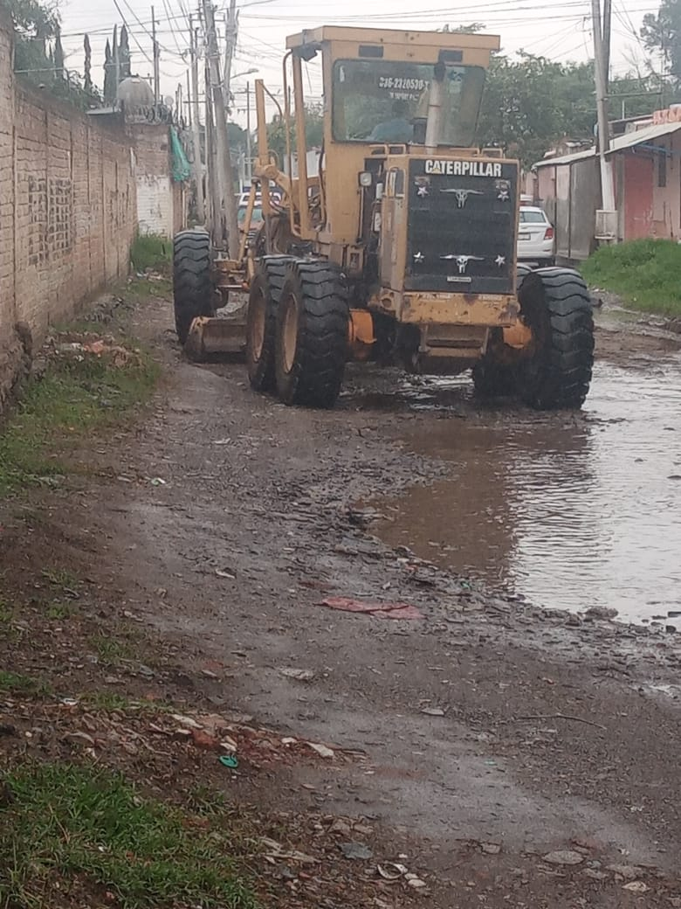
Programa / 6 Actividades Complementarias julio
El día 13 de julio, 2021
Se solicito apoyo urgente a Maquinaria Pesada para la realización de una reparación de calle la cual se encontraba en muy mal estado

Slide 25
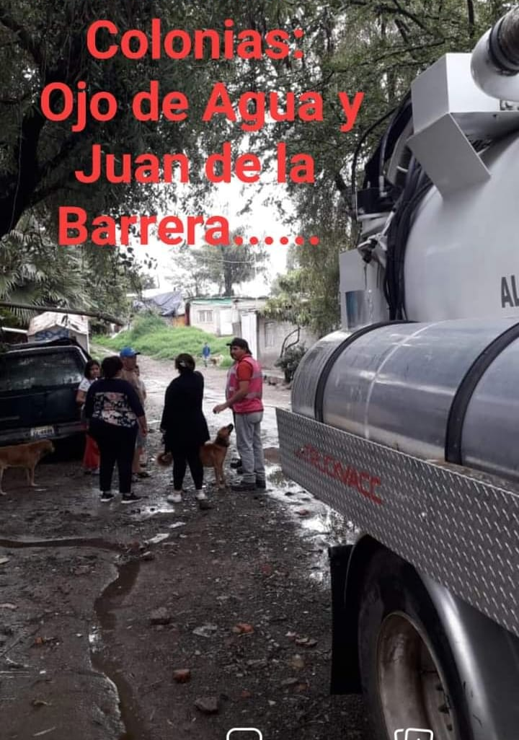
Programa / 6 Actividades Complementarias julio
El día 13 de julio, 2021
Atención drenajes azolvados en la colonia Juan de la Barrera (Batallón de San Blas, Colegio Militar, 13 de septiembre. Caminamos atendiendo en informando a las y los ciudadanos para calmar los ánimos ya que se presentaban agresivos con los compañeros de agua potable, mientras tanto el vactor realizaba labores

Slide 26
Programa / 6 Actividades Complementarias julio
El día 14 de julio, 2021
Se realizo la atención al reporte para el Departamento de Ecología, ya que en Priv. San Luis se realiza cambio de aceite a tracto camiones y hay un nacimiento de agua lo cual los desechos que llegan a generar corre el agua y se encuentran grandes manchas del Aceite Quemado.

Slide 27
Programa / 6 Actividades Complementarias julio
El día 15 de julio, 2021
Se llevo acabo la entrega de apoyo por parte del DIF Municipal por indicaciones de la Presidente Municipal , para las personas afectadas por la inundación.

Slide 28
Programa / 6 Actividades Complementarias julio
El día 14 de julio, 2021
Se llevo acabo la atención a la inundación con el apoyo invaluable de Protección Civil al Kínder en la colonia Ojo de Agua.

Slide 29
Programa / 6 Actividades Complementarias julio
El día 15 de julio, 2021
Se llevo acabo el apoyo al personal del DIF , para corroborar el levantamiento de afectados y proporcionarles un folio , esto para la entrega de apoyos.

Slide 30
Programa / 6 Actividades Complementarias julio
El día 15 de julio, 2021
Se llevo acabo el recorrido con el personal de Agua Potable y Alcantarillado para el desazolve de alcantarillas y drenajes e en la calle La Paz, Arcos y tubos que aun permanecen tapados desde la presa a calle los Arcos que nos sirven para desaguar el área..

Slide 31
Programa / 6 Actividades Complementarias julio
El día 15 de julio, 2021
Se llevo acabo el Recorrido en la colonia Ojo de Agua y revisión en Juan de la Barrera, zona afectada por inundación con la Presidente Municipal del Ayuntamiento de San Pedro Tlaquepaque.

Slide 32
Programa / 6 Actividades Complementarias julio
El día 17 de julio, 2021
Se solicitó apoyo a CFE para retiro de un poste que colapsó y daño tejaban de casa habitación en el área de col. Vista Hermosa. También se apoyó con el desvío de tránsito durante retiro.

Slide 33
Programa / 6 Actividades Complementarias julio
El día 18 de julio, 2021
Se llevo el recorrido en el Canal las Coloradas en nuestro entronque con el Salto, ya que hay una invasión tanto de tierra como de unos costales de algún tipo de material esto obstruyendo el paso de nuestras aguas se platico con el Coordinador de Obras Publicas , se comprometieron a darle seguimiento al canal de las pintas.

Slide 34
Programa / 6 Actividades Complementarias julio
El día 21 de julio, 2021
Se gestiono con el SIAPA la limpieza y reparación del drenaje Profundo en Antiguo Comino a Toluquilla al cruce con el canal.

Slide 35
Programa / 6 Actividades Complementarias julio
Al cierre del mismo informo que la titular de la misma, mantiene contacto 24 horas con la dependencia de Protección Civil en el monitoreo de los cuerpos de agua así como reportes por temas que de ellos emanan

